Slide 1

第五堂 預存程序
聯成電腦
張明泰 mtchang.tw@gmail.com

Slide 2

SQL的製作
在執行程式時產生的SQL稱為動態SQL，通常有SQL inject的問題。
不會變化的SQL稱為靜態SQL。
Select * from students where 姓名=“ ”;
<?php …. ?>
Select * from students where 姓名=“張小明”;

Slide 3
預存程序
預存程序：將相關的查詢放在一起，只要命令一次即可使用
優：減少網路流量、處理速度較快
缺：撰寫麻煩、
應用不方便
RDBMS
查詢
查詢
查詢
查詢
查詢
查詢

Slide 4
擴充SQL
擴充SQL是使用SQL來進行程式設計，擴充SQL是程式語言的一種，因此也可以進行引數的指定和流程控制。
擴充SQL也可以在預存程式中使用，只要把使用擴充SQL的製作出來的一連串程式當成預存程序儲存起來，就可以只用一個查詢指令完成很複雜的操作。
不同的RDBMS使用的擴充SQL就會不同。Oracle是PL/SQL。MS-SQL是使用Transact-SQL。

Slide 5
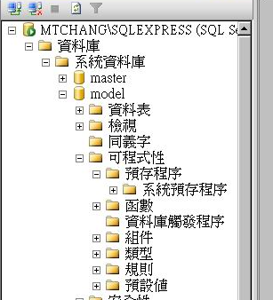
MSSQL2005預存程序的種類
系統預存程序
觸發程序
一般預存程序
擴充預存程序
(系統資料庫才有，且分版本)

Slide 6
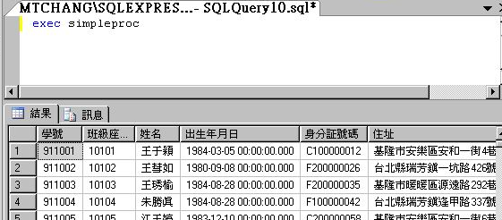
你的第一個StoreProcedure
建立procedure
Create procedure 為建立預存程序
Simpleproc() 為程序名稱
AS之後為SQL敘述
Begin及end 為程式的區段範圍
exec 為呼叫預存程序執行
CREATE PROCEDURE simpleproc
AS
BEGIN
SELECT * From students
END
執行storeProcedure
exec simpleproc
執行結果

Slide 7
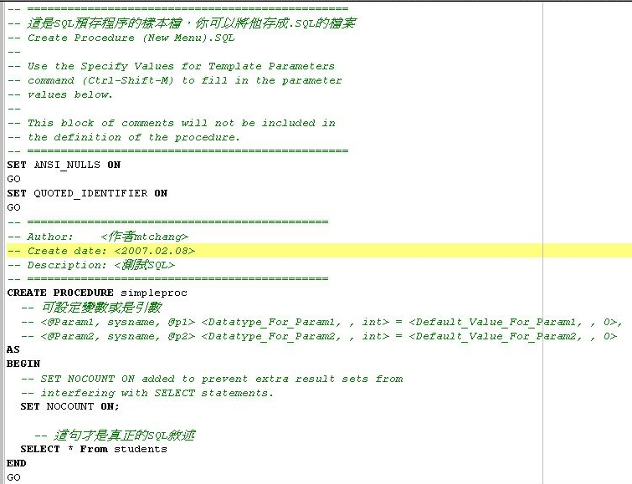
以內建樣本改出來的程式
Notes:
-- ================================================
-- 這是SQL預存程序的樣本檔，你可以將他存成.SQL的檔案
-- Create Procedure (New Menu).SQL
--
-- Use the Specify Values for Template Parameters
-- command (Ctrl-Shift-M) to fill in the parameter
-- values below.
--
-- This block of comments will not be included in
-- the definition of the procedure.
-- ================================================
SET ANSI_NULLS ON
GO
SET QUOTED_IDENTIFIER ON
GO
-- =============================================
-- Author: <作者mtchang>
-- Create date: <2007.02.08>
-- Description: <測試SQL>
-- =============================================
CREATE PROCEDURE simpleproc
-- 可設定變數或是引數
-- <@Param1, sysname, @p1> <Datatype_For_Param1, , int> = <Default_Value_For_Param1, , 0>,
-- <@Param2, sysname, @p2> <Datatype_For_Param2, , int> = <Default_Value_For_Param2, , 0>
AS
BEGIN
-- SET NOCOUNT ON added to prevent extra result sets from
-- interfering with SELECT statements.
SET NOCOUNT ON;
-- 這句才是真正的SQL敘述
SELECT * From students
END
GO

Slide 8
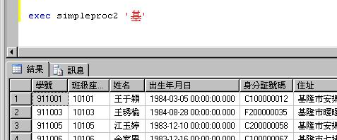
帶有參數的StoreProcedure
格式：
CREATE PROCEDURE 程序名稱
<參數名稱 資料型態>
AS
BEGIN
declare 宣告變數 資料型態
set 變數運算
SQL敘述
END
建立procedure
CREATE PROCEDURE simpleproc2
@address varchar(20)
as
begin
declare @tname varchar(20)
set @tname= @address+'%'
select * from students where 住址like @tname
end
執行結果
執行storeProcedure
exec simpleproc2 '基'

Slide 9
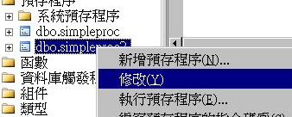
修改程序
ALTER PROCEDURE [dbo].[simpleproc2]
@address varchar(20)
as
begin
declare @tname varchar(20)
set @tname= @address+'%'
select * from students where 住址like @tname
end
最快的方式：

Slide 10
刪除及修改預存程序
可以使用alter修改，drop刪除
ALTER PROCEDURE
DROP PROCEDURE
範例：DROP PROCEDURE simpleproc
說明：刪除simpleproc此程序

Slide 11
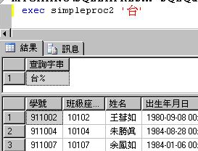
程式執行過程中看變數(debug)
ALTER PROCEDURE [dbo].[simpleproc2]
@address varchar(20)
as
begin
declare @tname varchar(20)
set @tname= @address+'%'
select @tname as 查詢字串 -- 加入這行看過程的變數
select * from students where 住址like @tname
end
也可以使用PRINT指令：
Print @tname
但print的內容會出現在訊息

Slide 12
撰寫程式注意
不可以使用Creat default/trigger/procedure/view/rule在程式中的任何位置
程式如果很複雜時，需注意變數的有效範圍。
其餘關係到程式的效能及安全性問題，屬於SQL設計後期需調整的問題。

Slide 13
預存程序的編譯
這是create procedure選用功能
With Recompile：每次執行時重新編譯
這裡指的是cache要不要清除重編
With Encryption：預存程序內容加密

Slide 14
練習：
題目：請建立一個名為test的預存程序，此程序用途為輸入一個數值n就可以算出1,2,3….+n的總和。例如：使用者只需下
call test(100) ; 此指令，即會傳回5050的數值。
Ps.請直接使用公式計算
sum=(前+後)*總數/2
Notes:
解答：
CREATE PROCEDURE test
@n int
as
begin
declare @s INT;
set @s=1;
SET @s=(@s+@n)*@n/2;
SELECT @s as 總和;
End
執行：
Exec test 100;
結果：
5050

Slide 15
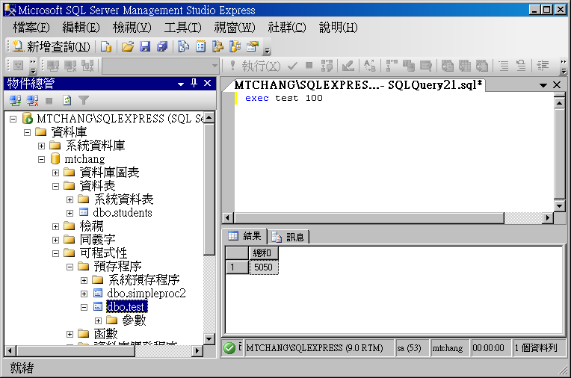
練習執行結果

Slide 16


休息一下

Slide 17
觸發
指的是在表格被insert,update,delete等等作特殊操作時，自動執行的程序。
STEP
1
監視銷售量表格
SQL
銷售量表格
庫存表格
橘子
1
蘋果
10
觸發修改庫存表格
橘子
10
STEP
2
當橘子賣出一顆時，自動將庫存表格減掉一顆。
銷售量表格
庫存表格
橘子
1
蘋果
10
橘子
9

Slide 18
Triggers觸發
語法：
CREATE TRIGGER trigger_name
ON { table | view }
{ FOR | AFTER | INSTEAD OF }
{ [ INSERT ] [ , ] [ UPDATE ] [ , ] [ DELETE ] }
AS { sql_statement [ ; ] [ ,...n ] | EXTERNAL NAME <method specifier [ ; ] > }
詳細請參考MSDN網站
http://msdn2.microsoft.com/zh-tw/library/ms189799.aspx
Notes:
http://msdn2.microsoft.com/zh-tw/library/ms189799.aspx
Trigger on an INSERT, UPDATE, or DELETE statement to a table or view (DML Trigger) CREATE TRIGGER [ schema_name . ]trigger_name ON { table | view } [ WITH <dml_trigger_option> [ ,...n ] ] { FOR | AFTER | INSTEAD OF } { [ INSERT ] [ , ] [ UPDATE ] [ , ] [ DELETE ] } [ WITH APPEND ] [ NOT FOR REPLICATION ] AS { sql_statement [ ; ] [ ,...n ] | EXTERNAL NAME <method specifier [ ; ] > } <dml_trigger_option> ::= [ ENCRYPTION ] [ EXECUTE AS Clause ] <method_specifier> ::= assembly_name.class_name.method_name Trigger on a CREATE, ALTER, DROP, GRANT, DENY, REVOKE, or UPDATE STATISTICS statement (DDL Trigger) CREATE TRIGGER trigger_name ON { ALL SERVER | DATABASE } [ WITH <ddl_trigger_option> [ ,...n ] ] { FOR | AFTER } { event_type | event_group } [ ,...n ] AS { sql_statement [ ; ] [ ,...n ] | EXTERNAL NAME < method specifier > [ ; ] } <ddl_trigger_option> ::= [ ENCRYPTION ] [ EXECUTE AS Clause ] <method_specifier> ::= assembly_name.class_name.method_name

Slide 19
建立觸發
建立觸發：
CREATE TRIGGER test_tri
ON students FOR INSERT AS
BEGIN
insert into students2 (學號) values ('111111')
END
(當students資料庫有insert異動時，插入一筆資料111111到students2資料庫的學號欄位)
引起觸發：
INSERT INTO students(學號,姓名,住址) VALUES ('222222','張小明','高雄縣');
若要擷取 被刪除deleted 資料表中的所有值請使用：
SELECT * FROM deleted
Notes:
建立：
CREATE TRIGGER test_tri
ON students
FOR INSERT
AS
BEGIN
insert into students2 (學號) values ('111111')
END
引起觸發：
INSERT INTO students(學號,姓名,住址) VALUES ('222222','張小明','高雄縣');
刪除觸發事件：
DROP trigger test_tri
schema_name
這是 DML 觸發程序所屬的結構描述名稱。DML 觸發程序的範圍是建立其資料表或檢視的結構描述。DDL 觸發程序無法指定 schema_name。
trigger_name
這是觸發程序的名稱。trigger_name 必須符合 識別碼的規則，不過，trigger_name 開頭不能是 # 或 ##。
table | view
這是執行 DML 觸發程序的資料表或檢視，有時稱為觸發程序資料表或觸發程序檢視。您可以選擇性地指定資料表或檢視的完整名稱。只有 INSTEAD OF 觸發程序可以參考檢視。在本機或全域暫存資料表上，不能定義 DML 觸發程序。
DATABASE
將 DDL 觸發程序的範圍套用在目前資料庫上。如果指定的話，每當目前資料庫中出現 event_type 或 event_group 時，都會引發這個觸發程序。
ALL SERVER
將 DDL 觸發程序的範圍套用在目前伺服器上。如果指定的話，每當目前伺服器中出現 event_type 或 event_group 時，都會引發這個觸發程序。
WITH ENCRYPTION
將 CREATE TRIGGER 陳述式的文字加密。使用 WITH ENCRYPTION 可防止在 SQL Server 複寫中發行這個觸發程序。CLR 觸發程序不能指定 WITH ENCRYPTION。
EXECUTE AS
指定用來執行這個觸發程序的安全性內容。可讓您控制 SQL Server 執行個體要利用哪個使用者帳戶來驗證觸發程序所參考之任何資料庫物件的權限。
如需詳細資訊，請參閱＜EXECUTE AS 子句 (Transact-SQL)＞。
AFTER
指定只在觸發的 SQL 陳述式指定的所有作業都執行成功時，才引發 DML 觸發程序。所有參考的重疊顯示動作和條件約束檢查也都必須成功之後，才會引發這個觸發程序。
當指定的關鍵字只有 FOR 時，預設值便是 AFTER。
檢視不能定義 AFTER 觸發程序。
INSTEAD OF
指定執行 DML 觸發程序來取代觸發的 SQL 陳述式，因此，會覆寫觸發陳述式的動作。DDL 觸發程序不能指定 INSTEAD OF。
您最多只能在資料表或檢視上，定義每個 INSERT、UPDATE 或 DELETE 陳述式各一個 INSTEAD OF 觸發程序。不過，您可以定義檢視的檢視，讓每份檢視都有它自己的 INSTEAD OF 觸發程序。
在 使用 WITH CHECK OPTION 的可更新檢視上，不允許使用 INSTEAD OF 觸發程序。當在指定了 WITH CHECK OPTION 的可更新檢視上加入 INSTEAD OF 觸發程序時，SQL Server 會產生錯誤。使用者必須在定義 INSTEAD OF 觸發程序之前，利用 ALTER VIEW 來移除這個選項。
{ [DELETE] [,] [INSERT] [,] [UPDATE] }
指定當試圖針對這份資料表或檢視來執行時，會啟動 DML 觸發程序的資料修改陳述式。至少必須指定一個選項。您可以在觸發程序定義中，依照任何順序來指定這些選項的任何組合。
對於 INSTEAD OF 觸發程序而言，含有指定了重疊顯示動作 ON DELETE 的參考關聯性之資料表不能使用 DELETE 選項。同樣地，含有指定了重疊顯示動作 ON UPDATE 的參考關聯性之資料表也不能使用 UPDATE 選項。
event_type
這是在執行之後會引發 DDL 觸發程序的 Transact-SQL 語言事件名稱。在 DDL 觸發程序中能夠有效使用的事件，列在＜與 DDL 觸發程序搭配使用的 DDL 事件＞中。
event_group
這是 Transact-SQL 語言事件之預設定義群組的名稱。在執行屬於 event_group 的任何 Transact-SQL 語言事件之後，便會引發 DDL 觸發程序。在 DDL 觸發程序中能夠有效使用的事件，列在＜與 DDL 觸發程序搭配使用的事件群組＞中。
CREATE TRIGGER 執行完成之後，藉著將所涵蓋的事件類型加入 sys.trigger_events 目錄檢視中，event_group 也可以當作巨集來執行。
WITH APPEND
指 定應該加入現有類型的其他觸發程序。只有在相容性層級是 65 或以下時，才需要使用這個選擇性的子句。如果相容性層級是 70 或以上，就不需要利用 WITH APPEND 子句來加入現有類型的其他觸發程序。這是相容性層級設定是 70 或以上之 CREATE TRIGGER 的預設行為。如需詳細資訊，請參閱＜sp_dbcmptlevel (Transact-SQL)＞。
當 使用 INSTEAD OF 觸發程序時，或明確指示 AFTER 觸發程序時，便不能使用 WITH APPEND。只有在為了與舊版相容而指定 FOR，且不含 INSTEAD OF 或 AFTER 時，才能使用 WITH APPEND。如果指定了 EXTERNAL NAME (也就是說，觸發程序是一個 CLR 觸發程序)，便不能指定 WITH APPEND。
重要事項： 在未來的 Microsoft SQL Server 版本中，將移除 WITH APPEND。請避免在新的開發工作中使用 WITH APPEND，並規劃修改目前在使用 WITH APPEND 的應用程式。
NOT FOR REPLICATION
指出當複寫代理程式修改觸發程序所涉及的資料表時，不應執行觸發程序。如需詳細資訊，請參閱＜使用 NOT FOR REPLICATION 控制條件約束、識別和觸發程序＞。
sql_statement
這是觸發程序條件和動作。觸發程序準則指定一些其他條件來決定所嘗試的 DML 或 DDL 陳述式是否引起執行觸發程序動作。
當嘗試 DML 或 DDL 作業時，Transact-SQL 陳述式所指定的觸發程序動作便會生效。
觸 發程序可以包括任意數目和任何種類的 Transact-SQL 陳述式，但有例外。如需詳細資訊，請參閱「備註」一節。觸發程序的設計，是為了根據資料修改或定義陳述式來檢查或變更資料；它不應將資料傳回給使用者。觸 發程序的 Transact-SQL 陳述式通常會包括流程控制語言。
DML 觸發程序會使用 deleted 和 inserted 邏輯 (概念) 資料表。它們的結構類似於定義觸發程序的資料表，也就是使用者動作試圖處理的資料表。deleted 和 inserted 資料表用來保留使用者動作可能已變更之資料列的舊值或新值。例如，若要擷取 deleted 資料表中的所有值，請使用：
SELECT * FROM deleted
如需詳細資訊，請參閱＜使用插入和刪除的資料表＞。
DDL 觸發程序會利用 EVENTDATA (Transact-SQL) 函數來擷取觸發事件的相關資訊。如需詳細資訊，請參閱＜使用 EVENTDATA 函數＞。
在 DELETE、INSERT 或 UPDATE 觸發程序中，如果相容性層級設為 70，SQL Server 不允許參考 inserted 和 deleted 資料表中之 text、ntext 或 image 資料行。inserted 和 deleted 資料表中之 text、ntext 或 image 值無法存取。若要擷取 INSERT 或 UPDATE 觸發程序中的新值，請將 inserted 資料表和原始更新資料表聯結起來。當相容性層級是 65 或以下時，允許 Null 值的 inserted 或 deleted text、ntext 或 image 資料行會傳回 Null 值；如果資料行不可設為 Null，便會傳回長度為零的字串。
如果相容性層級是 80 或以上，SQL Server 便允許利用資料表或檢視的 INSTEAD OF 觸發程序來更新 text、ntext 或 image 資料行。
重要事項： 在未來的 Microsoft SQL Server 版本中，將移除 ntext、text 和 image 等資料類型。請避免在新的開發工作中使用這些資料類型，並規劃修改目前在使用這些資料類型的應用程式。請改用 nvarchar(max)、varchar(max) 和 varbinary(max)。AFTER 和 INSTEAD OF 觸發程序都支援 inserted 或 deleted 資料表中的 varchar(MAX)、nvarchar(MAX) 和 varbinary(MAX) 資料。
< method_specifier >
對 於 CLR 觸發程序，指定繫結觸發程序的組件方法。這個方法不能有任何引數，且傳回空值。class_name 必須是有效的 SQL Server 識別碼，且必須以組件中的類別存在，而組件必須具有組件可見性。如果該類別的名稱符合命名空間規定，利用 '.' 來分隔命名空間的各個部份，您就必須用 [ ] 或 " " 分隔字元來分隔類別名稱。這個類別不能是巢狀類別。
附註： 依預設，會關閉 SQL Server 執行 CLR 程式碼的能力。您可以建立、修改和卸除參考 Managed 程式碼模組之資料庫物件，但除非您利用 sp_configure 來啟用 clr enabled 選項，否則，便不會在 SQL Server 執行個體中執行這些參考。

Slide 20
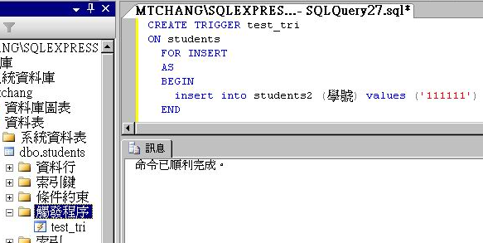
建立觸發
Notes:
CREATE TRIGGER test_tri
ON students
FOR INSERT
AS
BEGIN
insert into students2 (學號) values ('111111')
END

Slide 21
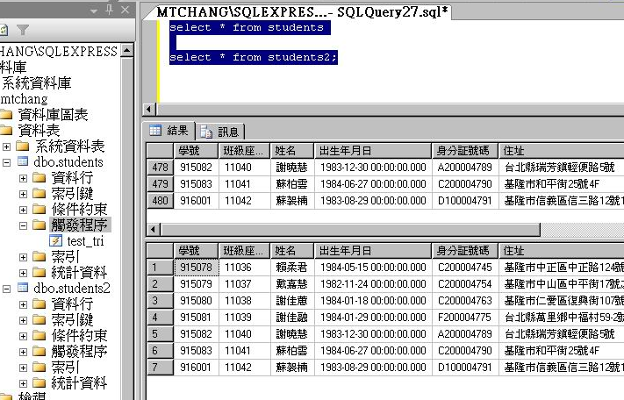
引起觸發前
Notes:
select * from students
select * from students2;

Slide 22
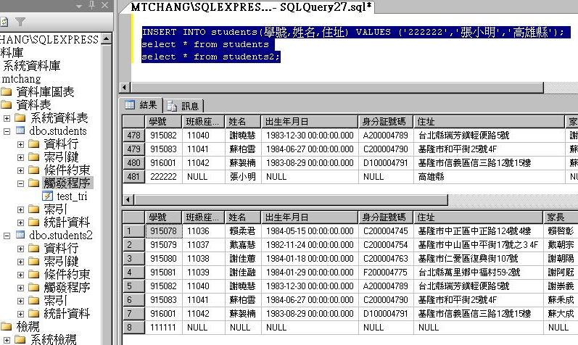
觸發後
Notes:
INSERT INTO students(學號,姓名,住址) VALUES ('222222','張小明','高雄縣');
select * from students
select * from students2;

Slide 23
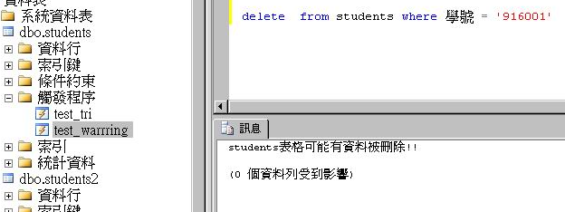
練習
建立一個觸發程序test_warring，功能為當students有delete動作發生時，在訊息畫面顯示「students表格可能有資料被刪除!!」，在結果畫面列出被刪除的資料。
Notes:
建立：
CREATE TRIGGER test_warrring
ON students
FOR DELETE
AS
BEGIN
select * from deleted
PRINT 'students表格可能有資料被刪除!!'
END
觸發：
delete from students where 學號= '916001'

Slide 24
休息一下

Slide 25
流程控制-IF
開始
開始
IF(條件)
IF(條件)
動作1
動作2
動作1
結束
TURE
FALSE
結束

Slide 26
流程控制-WHILE
開始
while(條件)
TURE
FALSE
動作1
結束

Slide 27
綜合程式範例寫成預存程式
CREATE PROCEDURE cal_sum --宣告預存程式
@n int -- 宣告帶入的變數
as
begin
declare @i int --宣告變數
set @i=1 --設定@i變數值
if (@n<=100) --IF敘述
begin --IF敘述begin-end區段ture區段
while (@i<=@n) --WHILE敘述
begin
print @i --顯示目前@i值
set @i=@i+1 --將目前的@i值加1
end
end
else
begin --IF敘述begin-end區段FALSE區段
print ‘抱歉，你的N超過我不想做迴圈。’ --顯示訊息
end
End --程式結束
Notes:
CREATE PROCEDURE cal_sum
@n int
as
begin
declare @i int
set @i=1
if (@n<=100)
begin
while (@i<=@n)
begin
print @i
set @i=@i+1
end
end
else
begin
print '抱歉，你的N超過我不想做迴圈。'
end
end
exec cal_sum 10
exec cal_sum 101

Slide 28
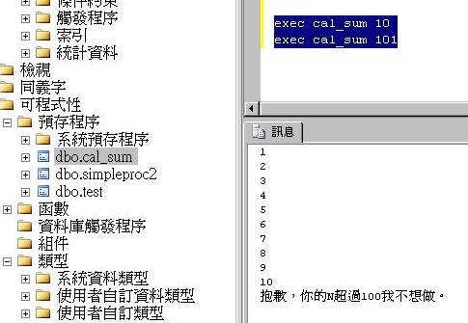
綜合程式範例寫成預存程式—執行結果

Slide 29
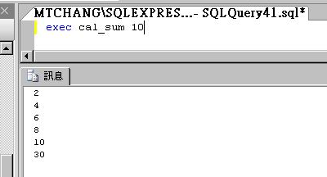
範例練習：
題目：請使用累積和的算法，寫一預存程序，可以直接帶入n值，以迴圈方式計算2+4+6+..+n的偶數和的值結果。
也就是說，只要執行exec cal_sum10
就會回應 總和為30
請勿使用公式方法計算。
%為取餘數運算
範例：
5%2=1
6%2=0
Notes:
CREATE PROCEDURE [dbo].[cal_sum]
@n int
as
begin
declare @i int
declare @s int
set @i=1
set @s=0
while (@i<=@n)
begin
if(@i%2=0)
begin
print @i
set @s=@s+@i
end
set @i=@i+1
end
print @s
end

Slide 30
休息一下

Slide 31
SQL Injection
影片範例
http://tw.youtube.com/watch?v=MJNJjh4jORY
http://tw.youtube.com/watch?v=AqsALBQcv9U

Slide 32
SQL Injection
`通常用來認證的SQL敘述寫法，利用使用者輸入的資料來組合 SQL 語法
strSQL="SELECT * FROM tblUser WHERE UserName=‘" & _Request("UserName") & "' AND Password='" & Request("Pass") & "'"
'直接交給 SQL Server 執行
Set rec=.Execute(strSQL)
If NOT rec.EOF Then `如果有找到資料，就算認證成功
Session(“UserName”)=Request(“UserName”)
Response.Write “歡迎光臨 ” & Request(“UserName”)
Else `如果失敗就顯示登入失敗
Response.Write "您的帳號/密碼輸入錯誤"
End If
Notes:
http://www.microsoft.com/taiwan/sql/SQL_Injection_G1.htm

Slide 33
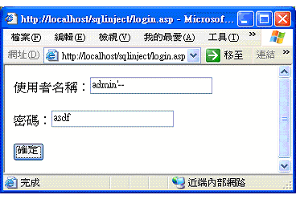
SQL Injection
被SQL Injection的語法：
但在上面的例子中，如果使用者填入：
則程式的SQL的敘述：
SELECT * FROM tblUser WHERE UserName='admin'--' AND Password='asdf‘
看不懂嗎？對於SQL server而就變成這樣
SELECT * FROM tblUser WHERE UserName='admin'

Slide 34
SQL Injection
如果不知道帳號是什麼？
‘ or 1=1--
SQL Server 所接收的整個語法變成：
SELECT * FROM tblUser WHERE UserName='' or 1=1--' AND Password='asdf'
看不懂嗎？對於SQL server而就變成這樣
SELECT * FROM tblUser WHERE UserName='‘ or 1=1

Slide 35
敵人從哪來？
GOOGLE的搜尋
關鍵字：login.asp site:gov.tw
Google的用法
http://www.google.com/support/?hl=zh_TW
Notes:
可登入：
http://www.tpgpd.gov.tw/worker/login.asp
http://course.nuk.edu.tw/Inquiry/login.asp
http://www.google.com.tw/search?sourceid=navclient-ff&ie=UTF-8&rlz=1B2GGGL_zh-TW__206__206&q=login.asp+site%3Agov.tw

Slide 36
報告完畢，謝謝收看。

